Slide 1

ГБУЗ СО «Тольяттинская городская клиническая поликлиника № 3»
Медицинская помощь детям: новые правила организации медицинских пунктов в дошкольных и образовательных учреждениях
Подготовил:
Богомолец Елена Яковлевна
Старшая медицинская сестра отделения организации медицинской
помощи несовершеннолетним в образовательных организациях № 4
Центра медицинской профилактики несовершеннолетних (ООМПН в ОО № 4 ЦМПН)

Slide 2
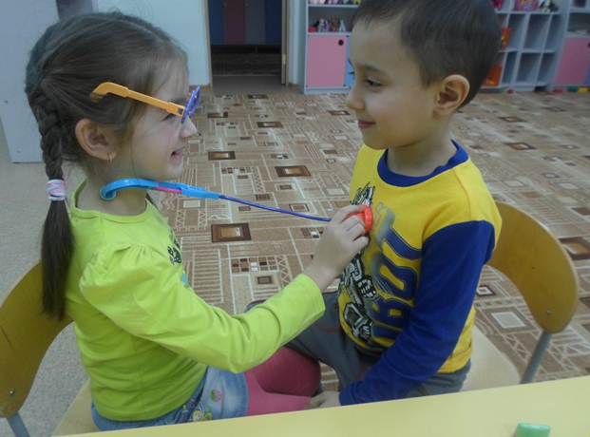

В течении учебного года несовершеннолетние проводят в образовательных организациях большое количество времени

Slide 3
ГБУЗ СО «ТОЛЬЯТТИНСКАЯ ГОРОДСКАЯ КЛИНИЧЕСКАЯ ПОЛИКЛИНИКА № 3»
ЦМПН
(ЦЕНТР МЕДИЦИНСКОЙ ПРОФИЛАКТИКИ НЕСОВЕРШЕННОЛЕТНИХ)
ООМПН в ОО № 1 ЦМПН
ООМПН в ОО № 2 ЦМПН
ООМПН в ОО № 3 ЦМПН
ООМПН в ОО № 4 ЦМПН
Организация оказания первичной медико-санитарной помощи осуществляется по территориально-участковому принципу, предусматривающему формирование групп обслуживаемого населения по месту учёбы

Slide 4
ООМПН в ОО ЦМПН
(ОКАЗЫВАЕТ ПЕРВИЧНУЮ МЕДИКО-САНИТАРНУЮ ПОМОЩЬ НЕСОВЕРШЕННОЛЕТНИМ В ВОЗРАСТЕ ДО 18 ЛЕТ)
33 ШКОЛЫ / 40 ЗДАНИЙ
44 ДОУ / 61 ЗДАНИЕ
ТМК
37 608 УЧАЩИХСЯ
11 522 ВОСПИТАННИКА
797 СТУДЕНТОВ
ИТОГО: 49 927

Slide 5
ООМПН в ОО ЦМПН
(РАБОТАЮТ)
ВРАЧИ-ПЕДИАТРЫ:
ФИЗИЧЕСКИХ ЛИЦ – 19 человек;
ИМЕЮТ ПЕРИОДИЧЕСКУЮ АККРЕДИТАЦИЮ – 100%;
ИМЕЮТ КВАЛИФИКАЦИОННУЮ КАТЕГОРИЮ – 10,5%.
МЕДИЦИНСКИЕ СЕСТРЫ:
ФИЗИЧЕСКИХ ЛИЦ – 75 человек;
ИМЕЮТ ПЕРИОДИЧЕСКУЮ АККРЕДИТАЦИЮ – 100%;
ИМЕЮТ КВАЛИФИКАЦИОННУЮ КАТЕГОРИЮ – 52%;
СОСТОЯТ В СРООМС – 73,3 %.

Slide 6
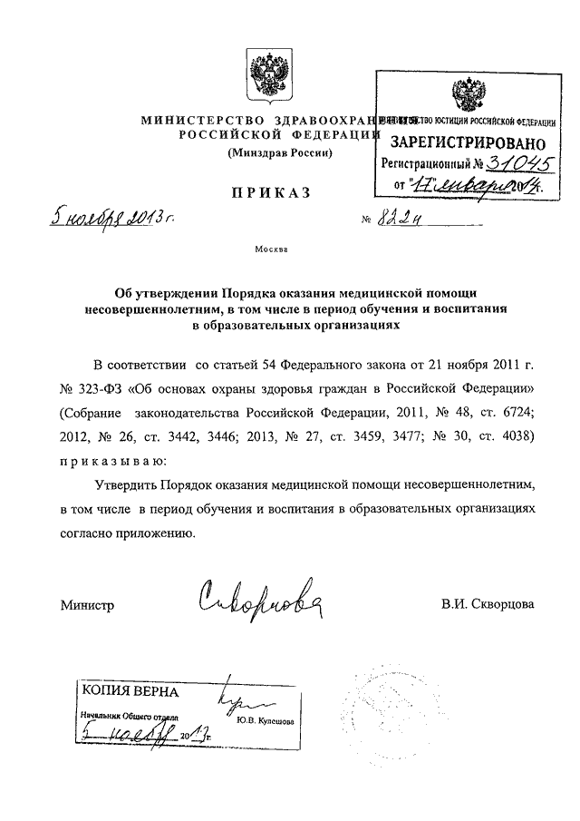
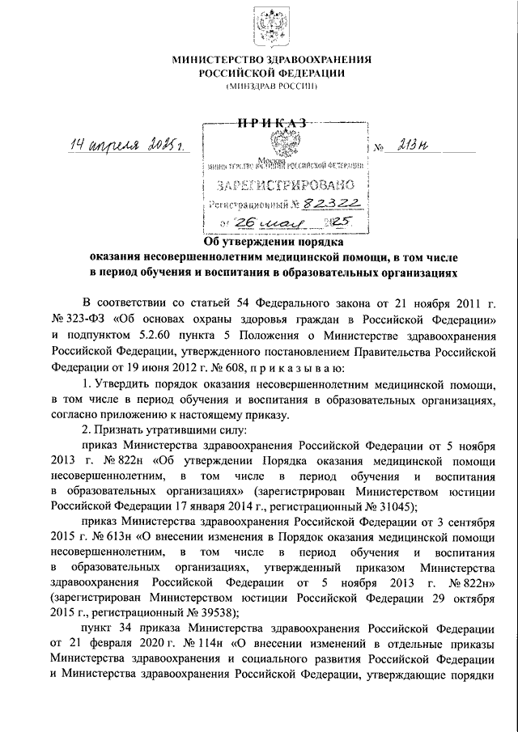

Slide 7
КЛЮЧЕВЫЕ ИЗМЕНЕНИЯ, ВВЕДЁННЫЕ
Приказом Минздрава России от 14.04.2025г № 213н «Об утверждении Порядка оказания несовершеннолетним медицинской помощи, в том числе в период обучения и воспитания в образовательных организациях»
Актуализация штатного расписания медицинских пунктов
введена новая должность «медицинская сестра-специалист (медицинский брат-специалист) по оказанию медицинской помощи обучающимся»

Slide 8
КЛЮЧЕВЫЕ ИЗМЕНЕНИЯ, ВВЕДЁННЫЕ
Приказом Минздрава России от 14.04.2025г № 213н «Об утверждении Порядка оказания несовершеннолетним медицинской помощи, в том числе в период обучения и воспитания в образовательных организациях»
2. Обновлён стандарт оснащения медицинского пункта.
Стандарт приведён в соответствие с современными требованиями, добавлены медицинские изделия для контроля за состоянием здоровья ребёнка с особенностями здоровья.

Slide 9
КЛЮЧЕВЫЕ ИЗМЕНЕНИЯ, ВВЕДЁННЫЕ
Приказом Минздрава России от 14.04.2025г № 213н «Об утверждении Порядка оказания несовершеннолетним медицинской помощи, в том числе в период обучения и воспитания в образовательных организациях»
3. Обеспечение приёма лекарственных препаратов детьми с хроническими заболеваниями.
Для выполнения этого пункта необходимо:
Образовательной организации обеспечить условия хранения лекарственных препаратов
для медицинского применения и специализированных продуктов лечебного питания, соответствующие инструкциям по их применению
- законным представителям (родителям)
предоставить справку, содержащей ……
Написать заявление на имя руководителя образовательной организации
Передать ЛП медицинскому работнику в медицинский пункт
Написать расписку в свободной форме, о ……

Slide 10
КЛЮЧЕВЫЕ ИЗМЕНЕНИЯ, ВВЕДЁННЫЕ
Приказом Минздрава России от 14.04.2025г № 213н «Об утверждении Порядка оказания несовершеннолетним медицинской помощи, в том числе в период обучения и воспитания в образовательных организациях»
Медицинский работник медицинского пункта не принимает от родителей или иных законных представителей обучающихся лекарственные препараты (ЛП) для медицинского применения и специализированные продукты лечебного питания в случаях, когда имеются:
Сомнения
в соблюдении условий хранения ЛП
2. Повреждение упаковки ЛП
3. Истекающий срок годности ЛП

Slide 11
КЛЮЧЕВЫЕ ИЗМЕНЕНИЯ, ВВЕДЁННЫЕ
Приказом Минздрава России от 14.04.2025г № 213н «Об утверждении Порядка оказания несовершеннолетним медицинской помощи, в том числе в период обучения и воспитания в образовательных организациях»
Медицинскому работнику медицинского пункта, внести в журнал учёта приёма лекарственных препаратов, соответствующую информацию:
ЖУРНАЛ учёта применения лекарственных препаратов и специализированных продуктов лечебного питания
№ п/п | Ф.И.О. | число, месяц, год рождения | Аллергические реакции на (с указанием типа и вида аллергической реакции) |  |  | Наименование ЛП и (или) специализированного продукта лечебного питания | Лекарственная форма | дозировка | Способ применения | Отметки о применении ЛП и (или) специализированного продукта лечебного питания
 |  |  | Лекарственные препараты | Пищевую аллергию | Иные виды непереносимости в анамнезе |  |  |  |  | дата | время | Подпись медицинского работника медицинского пункта
Начат: | «01» | сентября | 2025г
Окончен: | «________» | ________________ | 202___г

Slide 12




КЛЮЧЕВЫЕ ИЗМЕНЕНИЯ, ВВЕДЁННЫЕ
Приказом Минздрава России от 14.04.2025г № 213н «Об утверждении Порядка оказания несовершеннолетним медицинской помощи, в том числе в период обучения и воспитания в образовательных организациях»
4. Переименовано наименование структурного подразделения

Slide 13
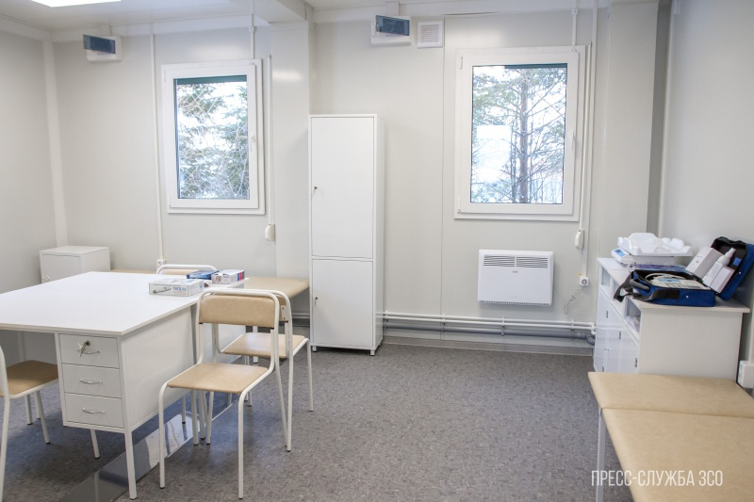
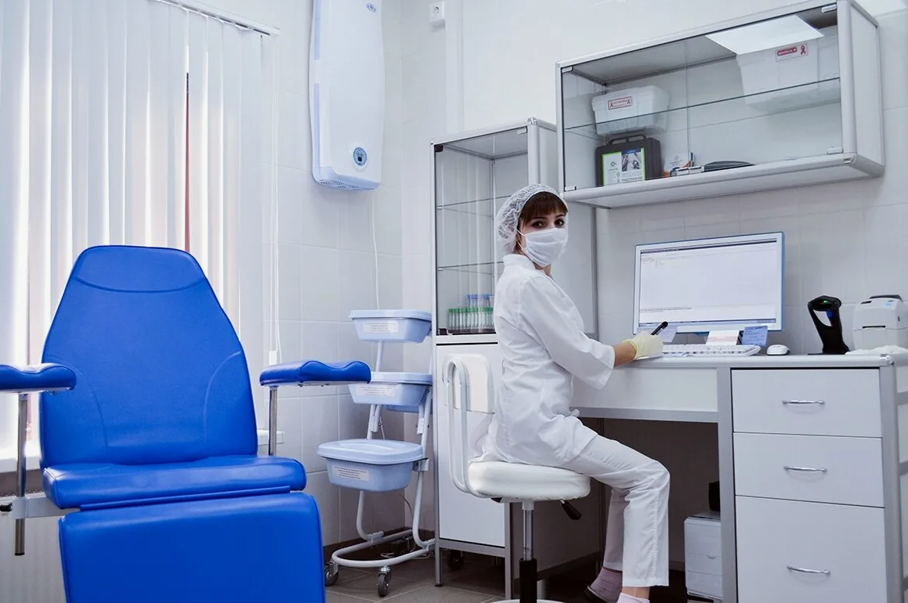
КЛЮЧЕВЫЕ ИЗМЕНЕНИЯ, ВВЕДЁННЫЕ
Приказом Минздрава России от 14.04.2025г № 213н «Об утверждении Порядка оказания несовершеннолетним медицинской помощи, в том числе в период обучения и воспитания в образовательных организациях»
Медицинский пункт состоит из:
Кабинет врача-педиатра/медицинской сестры-специалиста по оказанию медицинской помощи обучающимся
Процедурный кабинет

Slide 14
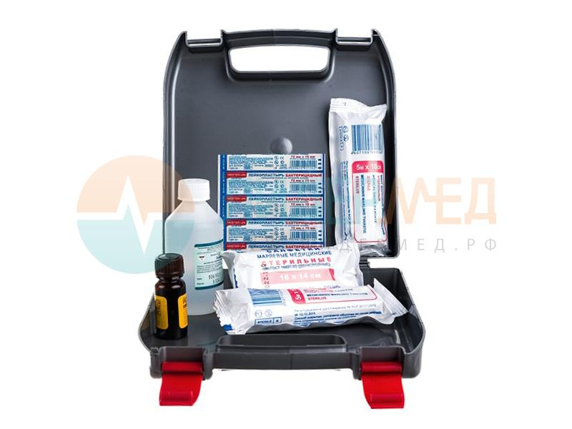
КЛЮЧЕВЫЕ ИЗМЕНЕНИЯ, ВВЕДЁННЫЕ
Приказом Минздрава России от 14.04.2025г № 213н «Об утверждении Порядка оказания несовершеннолетним медицинской помощи, в том числе в период обучения и воспитания в образовательных организациях»
В медицинском пункте предусматривается наличие укладки:
1. экстренной профилактики парентеральных инфекций для оказания первичной медико-санитарной помощи
ТРЕБОВАНИЯ
К КОМПЛЕКТАЦИИ УКЛАДКИ ДЛЯ ОКАЗАНИЯ ПЕРВОЙ ПОМОЩИ С ПРИМЕНЕНИЕМ МЕДИЦИНСКИХ ИЗДЕЛИЙ И ЛЕКАРСТВЕННЫХ ПРЕПАРАТОВ
ДЛЯ ПРОФИЛАКТИКИ ПАРЕНТЕРАЛЬНЫХ ИНФЕКЦИЙ ЛИЦАМ, ОКАЗЫВАЮЩИМ МЕДИЦИНСКУЮ ПОМОЩЬ
(согласно: Приказу МЗ РФ от 11.04.2025г № 189н «Об утверждении требований к комплектации укладки для оказания первой помощи с применением
медицинских изделий и лекарственных препаратов для профилактики парентеральных инфекций лицам, оказывающим медицинскую помощь»)
N п/п | Код вида медицинского изделия в соответствии с номенклатурной классификацией медицинских изделий <1> |  | Наименование вида медицинского изделия в соответствии с номенклатурной классификацией медицинских изделий |  |  | Наименование медицинского изделия |  |  | Требуемое количество (не менее)
1.1 | 150140 |  | Рулон марлевый тканый, стерильный |  |  | Бинт марлевый медицинский стерильный (не менее 5 м x 10 см) |  |  | 2 шт.
1.2 | 142270 |  | Лейкопластырь для кожных покровов, антибактериальный |  |  | Лейкопластырь бактерицидный размером не менее 1,9 x 7,2 см |  |  | 3 шт.
1.3 | 223580 |  | Салфетка марлевая тканая |  |  | Салфетки медицинские стерильные размером не менее 16 x 13 см N 10 |  |  | 2 упак.
2. Укладка комплектуется следующими лекарственными препаратами для медицинского применения:
N п/п | Код АТХ | Анатомо-терапевтическо-химическая классификация лекарственного препарата |  | Фармакотерапевтическая группа | Международное непатентованное наименование лекарственного препарата |  | Лекарственная форма | Дозировка | Требуемое количество (не менее)
2.1 | D08AG03 | Йод |  | Антисептики и дезинфицирующие средства; препараты йода | Йод + [Калия йодид + Этанол] |  | Раствор для наружного применения спиртовой | 5% | 10 мл
2.2 | D08AX08 | Этанол |  | Антисептическое средство | Этанол |  | Раствор для наружного применения | 70% | 100 мл
 | D08AC02 | Хлоргексидин |  | Антисептики и дезинфицирующие средства; бигуаниды и амидины | Хлоргексидин |  | Раствор для наружного применения спиртовой | 0,5% | 100 мл

Slide 15
КЛЮЧЕВЫЕ ИЗМЕНЕНИЯ, ВВЕДЁННЫЕ
Приказом Минздрава России от 14.04.2025г № 213н «Об утверждении Порядка оказания несовершеннолетним медицинской помощи, в том числе в период обучения и воспитания в образовательных организациях»
В медицинском пункте предусматривается наличие укладки (продолжение):
2. для оказания медицинской помощи детям при анафилактическом шоке
(согласно: Клинических Рекомендаций «Анафилактический шок», год утверждения: 2025г.)
«Укладка первой помощи при Анафилактическом Шоке»
Комплектуются следующими лекарственными препаратами (ЛП)
№ п/п | Анатомо-терапевтическая классификация | Лекарственный препарат | Лекарственная форма | Количество
1 | Эпинефрин | Адреналина гидрохлорид | Раствор для инъекций 0,1% - 1 мл/ампула | 10 ампул
2 | Кортикостероиды системного действия (один из предложенных препаратов) | Дексаметазон | Раствор для инъекций 4мг/ мл – 1 мл/ампула | 10 ампул
 |  | Преднизолон | Раствор для в/в и в/м введения 30 мг/мл - 1 мл/ампула | 10 ампул
3 | Перфузионный раствор Натрия хлорида | Натрия хлорид | Раствор для инфузий 0,9% - 400 мл/флакон | 2 флакона
4 | Раствор для приготовления лекарственных форм Натрия хлорида | Натрия хлорид | Раствор для приготовления лекарственных форм для инъекций 0,9% - 10 мл/ампула | 20 ампул
5 | Антигистаминный препарат системного действия Хлоропирамин | Хлоропирамин | Раствор для в/в и в/м введения 20 мг/мл – 1 мл № 5 | 10 ампул (2 упаковки)
6 | Бета - 2 адреномиметик | Сальбутамол | Раствор для ингаляций 2,5 мг/ 2,5 мл через небулайзер!

Slide 16
КЛЮЧЕВЫЕ ИЗМЕНЕНИЯ, ВВЕДЁННЫЕ
Приказом Минздрава России от 14.04.2025г № 213н «Об утверждении Порядка оказания несовершеннолетним медицинской помощи, в том числе в период обучения и воспитания в образовательных организациях»
В медицинском пункте предусматривается наличие укладки (продолжение):
для оказания медицинской помощи детям при анафилактическом шоке
Комплектуется следующими медицинскими изделиями (МИ):
№ п/п | Наименование МИ | Наименование вида МИ | Количество
1 | Стойка для внутривенных вливаний | Держатель инфузионных флаконов | 1 шт.
2 | Набор для внутривенных вливаний | Устройство для вливаний инфузионных растворов (система) | 2 шт.
3 | Жгут | Жгут для внутривенных инъекций | 1 шт.
4 | Шприц общего назначения в комплекте с иглой | Шприц инъекционный однократного применения 20 мл | 5 шт.
 |  | Шприц инъекционный однократного применения 5 мл | 5 шт.
 |  | Шприц инъекционный однократного применения 2 мл | 5 шт.
 |  | Шприц инъекционный однократного применения 1 мл | 5 шт.
5 | Сменная игла для шприца | Игла инъекционная медицинская, стерильная, одноразовая или в/в катетер G 14 - 18 | 5
6 | Салфетка для очищения кожи, антисептическая, стерильная | Салфетка спиртовая антисептическая из нетканого материала, стерильная, одноразовая | Не менее 20 штук (или спирт 70% 100 мл + упаковка стерильных салфеток)
7 | Воздуховод ротоглоточный (орофаренгиальный) | Воздуховод | 1 шт.
8 | Роторасширитель | Роторасширитель | 1 шт.
9 | Языкодержатель | Языкодержатель | 1 шт.
10 | Механическое ручное устройство для выполнения временной искусственной вентиляции лёгких | Для детей с наличием не менее трёх масок разных размеров (младенческая, детская, взрослая) | 1 шт.
11 | Ларингеальная маска | Ларингеальная маска если мешок Амбу ею не оборудован | 1 шт.
12 | Перчатки медицинские одноразовые | Перчатки медицинские одноразовые | 2 пары

Slide 17
КЛЮЧЕВЫЕ ИЗМЕНЕНИЯ, ВВЕДЁННЫЕ
Приказом Минздрава России от 14.04.2025г № 213н «Об утверждении Порядка оказания несовершеннолетним медицинской помощи, в том числе в период обучения и воспитания в образовательных организациях»
В медицинском пункте образовательной организации дополнительно могут быть предусмотрены кабинеты:
1. Охраны зрения детей
2. Детский стоматологический кабинет
3. Кабинет лечебной физкультуры
А также должности медицинских работников этих кабинетов

Slide 18
КЛЮЧЕВЫЕ ИЗМЕНЕНИЯ, ВВЕДЁННЫЕ
Приказом Минздрава России от 14.04.2025г № 213н «Об утверждении Порядка оказания несовершеннолетним медицинской помощи, в том числе в период обучения и воспитания в образовательных организациях»
5. Актуализированы функции медицинского пункта
1. Оказано обучающимся первой медико-санитарной помощи в экстренной (представляющей угрозу жизни пациента) и неотложной (без явных признаков угрозы жизни пациента) форме
Причины обращения: | Обратилось в медицинский пункт в 2024 – 2025 учебном году | Обратилось в медицинский пункт в 2025 – 2026 учебном году (с сентября по февраль)
Головная боль | 13163 обращений / 35% | 7522 обращения / 20%
Боль в области живота | 9400 обращений / 25% | 5640 обращений / 15%
Альгодисменорея | 2256 обращений / 6% | 1504 обращения / 4%
Травмы | 7520 обращений / 20% | 3760 обращений / 10%
Головокружение | 753 обращения / 2% | 188 обращений / 0,5%
Носовые кровотечения | 8274 обращения / 22% | 6393 обращения / 17%
С признаками ОРВИ | 13163 обращения / 35% | 8274 обращения / 22%
Предобморочные состояния | 1128 обращений / 3% | 376 обращений / 1%
2. Направлено обучающихся при наличии медицинских показаний в медицинскую организацию
 | Направлено из медицинского пункта в 2024 – 2025 учебном году | Направлено из медицинского пункта в 2025 – 2026 учебном году (с сентября по февраль)
По скорой медицинской помощи | 1965 / 4% | 450 / 1%
В травматологическое отделение | 491 / 1% | 250 / 0,5%
К врачу-участковому педиатру | 9826 / 20% | 4422 / 7%

Slide 19
КЛЮЧЕВЫЕ ИЗМЕНЕНИЯ, ВВЕДЁННЫЕ
Приказом Минздрава России от 14.04.2025г № 213н «Об утверждении Порядка оказания несовершеннолетним медицинской помощи, в том числе в период обучения и воспитания в образовательных организациях»
5. Актуализированы функции медицинского пункта (продолжение)
3. Организовано и проведено работы по иммунопрофилактике и иммунодиагностике
 | Выполнено в 2024 – 2025 учебном году |  |  | Выполнено в 2025 – 2026 учебном году (с сентября по февраль)
 | подлежало | выполнено | % | подлежало | выполнено | %
RV₂ АДС-М | 2736 | 2681 | 98,0% | 2459 | 1353 | 55%
RV₃ АДС-М | 3822 | 3748 | 98,1% | 4089 | 2126 | 52%
RV₃ ОПВ | 2736 | 2681 | 98,0% | 2459 | 1230 | 50%
RV₁ корь + эпидпаротит | 2717 | 2676 | 98,5% | 2439 | 1244 | 51%
RV₁ краснухи | 2717 | 2676 | 98,5% | 2439 | 1244 | 51%
Туберкулинодиагностика | 50638 | 50537 | 99,8% | 49765 | 29859 | 60%
RV₁ БЦЖ | 17 | 17 | 100% | 5 | 3 | 60%
Флюорография | 8384 | 8384 | 100% | 8384 | 5030 | 60%

Slide 20
КЛЮЧЕВЫЕ ИЗМЕНЕНИЯ, ВВЕДЁННЫЕ
Приказом Минздрава России от 14.04.2025г № 213н «Об утверждении Порядка оказания несовершеннолетним медицинской помощи, в том числе в период обучения и воспитания в образовательных организациях»
5. Актуализированы функции медицинского пункта (продолжение)
4. Организовано и проведено противоэпидемических и профилактических мероприятий по предупреждению распространения инфекционных и паразитарных заболеваний в образовательных организациях
 | Выполнено в 2024 – 2025 учебном году | Выполнено в 2025 – 2026 учебном году (с сентября по февраль)
 | Образовательные/дошкольные учреждения | Образовательные/дошкольные учреждения
Ветряной оспе | 276 случаев / 877 случаев | 69 случаев / 220 случаев
ОКИ | 59 случаев / 18 случаев | 10 случаев / 4 случая
Скарлатина | 31 случай / 10 случаев | 6 случаев / 3 случая
Микроспории | 8 случаев / 2 случая | 3 случая / 1 случай
Грипп | 2 случая / 0 случаев | 1 случай / 0 случаев
COVID – 19 | 54 случая / 2 случая | 27 случаев / 0 случаев
Туберкулёзе | 3 случая / 0 случаев | 0 случаев / 0 случаев
Проведено обследований на энтеробиоз | 23250 человек | 21128 человек
Проведено обследований на яйца гельминтов | 23250 человек | 21128 человек

Slide 21
КЛЮЧЕВЫЕ ИЗМЕНЕНИЯ, ВВЕДЁННЫЕ
Приказом Минздрава России от 14.04.2025г № 213н «Об утверждении Порядка оказания несовершеннолетним медицинской помощи, в том числе в период обучения и воспитания в образовательных организациях»
5. Актуализированы функции медицинского пункта (продолжение)
5. Организовано профилактических медицинских осмотров обучающихся и анализ полученных результатов (согласно: Приказу МЗ РФ № 211н от 14.04.2025г «Об утверждении порядка прохождения несовершеннолетними профилактических медицинских осмотров»)
Возрастные периоды: | Количество несовершеннолетних, охваченных профилактическим медицинским осмотром в 2024 – 2025 учебном году |  | Количество несовершеннолетних, охваченных профилактическим медицинским осмотром в 2025 – 2026 учебном году (с сентября по февраль)
 | Подлежало | Осмотрено | Подлежало | Осмотрено
3 года | 1500 | 1500 | 1413 | 1403
4 года | 1980 | 1980 | 1900 | 1892
5 лет | 2450 | 2450 | 2388 | 2378
6 лет | 2790 | 2790 | 2439 | 2430
7 лет | 2996 | 2996 | 2642 | 2637
15 лет | 4190 | 4190 | 3839 | 1920
16 лет | 4213 | 4213 | 3860 | 1930
17 лет | 2727 | 2727 | 2375 | 1185

Slide 22
КЛЮЧЕВЫЕ ИЗМЕНЕНИЯ, ВВЕДЁННЫЕ
Приказом Минздрава России от 14.04.2025г № 213н «Об утверждении Порядка оказания несовершеннолетним медицинской помощи, в том числе в период обучения и воспитания в образовательных организациях»
5. Актуализированы функции медицинского пункта (продолжение)
6. Оздоровлено обучающихся в период организованного отдыха
 | Эффективность оздоровления детей
Всего оздоровлено детей | выраженный |  | слабый |  | отсутствует
 | количество | % | количество | % | количество | %
5909 человек | 963 | 16,3% | 2896 | 49,01% | 2050 | 34,69%
7. Проведено санитарно-гигиенической просветительной работы среди обучающихся, их законных представителей (родителей), педагогов по формированию здорового образа жизни
Наименование мероприятия |  | Количество проведённых мероприятий
Беседы |  | 7200
Лекции |  | 456
Час вопросов и ответов |  | 40
Круглые столы |  | 40
Выпущено санбюллетеней |  | 100
Использование печатной продукции (памяток, буклетов, плакатов) |  | 3000

Slide 23
КЛЮЧЕВЫЕ ИЗМЕНЕНИЯ, ВВЕДЁННЫЕ
Приказом Минздрава России от 14.04.2025г № 213н «Об утверждении Порядка оказания несовершеннолетним медицинской помощи, в том числе в период обучения и воспитания в образовательных организациях»
5. Актуализированы функции медицинского пункта (продолжение)
8. Взаимодействовали с территориальными органами Федеральной службы по надзору в сфере защиты прав потребителей и благополучия человека по вопросу охраны здоровья обучающихся
 | в 2024 – 2025 учебном году | в 2025 – 2026 учебном году (с сентября по февраль)
Проведено профилактических визитов в отношении общеобразовательных и дошкольных учреждений | 41 | 30
Проведено плановых визитов в отношении дошкольных общеобразовательных учреждений | 60 | 25
Проведено плановых проверок пришкольных оздоровительных лагерей | 34 | 0
9. Своевременно направили извещения в территориальные органы Федеральной службы по надзору в сфере защиты прав потребителей и благополучия человека об инфекционном или паразитарном заболевании, пищевом, остром отравлении, поствакцинальном осложнении
Количество направленных извещений | в 2024 – 2025 учебном году | в 2025 – 2026 учебном году (с сентября по февраль)
 | 1 | 0

Slide 24
КЛЮЧЕВЫЕ ИЗМЕНЕНИЯ, ВВЕДЁННЫЕ
Приказом Минздрава России от 14.04.2025г № 213н «Об утверждении Порядка оказания несовершеннолетним медицинской помощи, в том числе в период обучения и воспитания в образовательных организациях»
5. Актуализированы функции медицинского пункта (продолжение)
10. Информированы органы внутренних дел об обращении за медицинской помощью обучающихся, в отношении которых имеются основания полагать, что вред их здоровью причинен в результате противоправных действий
 | Количество переданных извещений
дошкольные образовательные организации | 0 случаев
общеобразовательные организации | 0 случаев
11. Обеспечено применение лекарственных препаратов для медицинского применения и (или) специализированных продуктов лечебного питания обучающимися, нуждающимися в соблюдении режима лечения, необходимость которого подтверждена справкой
дошкольные образовательные организации | 0 обращений
общеобразовательные организации | 0 обращений

Slide 25
КЛЮЧЕВЫЕ ИЗМЕНЕНИЯ, ВВЕДЁННЫЕ
Приказом Минздрава России от 14.04.2025г № 213н «Об утверждении Порядка оказания несовершеннолетним медицинской помощи, в том числе в период обучения и воспитания в образовательных организациях»
5. Актуализированы функции медицинского пункта (продолжение)
12. Ведение медицинской документации
1 | Годовой план профилактических прививок
2 | Журнал регистрации учёта за состоянием здоровья медицинских работников, проводящих иммунизацию
3 | Журнал учета операций, связанных с оборотом лекарственных препаратов для медицинского применения
4 | Журнал учета движения иммунологических лекарственных препаратов (ИЛП)
5 | Журнал учета движения туберкулина
6 | Лист учета дезинфекции термоконтейнера, хладоэлементов
7 | Контрольная карта использования термоконтейнера при транспортировке ИЛП
8 | Журнал регистрации и учёта сильных (необычных) реакций на прививки, поствакцинальных осложнений
9 | Журнал учета профилактических прививок (форма № 064)
10 | Тетрадь передачи профилактических прививок и р. Манту в поликлинику
11 | Экстренные извещения об инфекционном заболевании, пищевом, остром профессиональном отравлении, необычной реакции на прививку
12 | Журнал списочно-прививочный
13 | Персонифицированный журнал

Slide 26
КЛЮЧЕВЫЕ ИЗМЕНЕНИЯ, ВВЕДЁННЫЕ
Приказом Минздрава России от 14.04.2025г № 213н «Об утверждении Порядка оказания несовершеннолетним медицинской помощи, в том числе в период обучения и воспитания в образовательных организациях»
5. Актуализированы функции медицинского пункта (продолжение)
12. Ведение медицинской документации
14 | Журнал длительных медицинских отводов от профилактических прививок
15 | Списки отказников
16 | Списки детей, подлежащих иммунодиагностике 2 раза в год
17 | Списки детей без БЦЖ, без р. Манту
18 | Отчёт по иммунизации
19 | Журнал противотуберкулезной работы
20 | Журнал регистрации температурного режима в холодильном оборудовании ЛП/ ИЛП
21 | График уборки холодильного/морозильного оборудования для хранения ЛП/ ИЛП
22 | Стеллажные карты
23 | Карта учета регистрации параметров воздуха
24 | Журнал учёта приёма применения ЛП и специализированных продуктов лечебного питания
25 | Журнал учёта ЛС и медицинских изделий с ограниченным сроком годности (срок годности менее 6 месяцев)
26 | Журнал контроля проведения текущей /дополнительной уборки помещения

Slide 27
КЛЮЧЕВЫЕ ИЗМЕНЕНИЯ, ВВЕДЁННЫЕ
Приказом Минздрава России от 14.04.2025г № 213н «Об утверждении Порядка оказания несовершеннолетним медицинской помощи, в том числе в период обучения и воспитания в образовательных организациях»
5. Актуализированы функции медицинского пункта (продолжение)
12. Ведение медицинской документации
27 | Журнал учёта проведения генеральных уборок
28 | Журнал учёта работы ультрафиолетовой установки
29 | График проведения генеральных уборок
30 | Журнал регистрации посещений изолятора ОКИ
31 | Журнал регистрации посещений изолятора ВКИ
32 | Журнал учета инфекционных заболеваний (форма № 060/у)
33 | Журнал передачи контактных по инфекционным заболеваниям на участок
34 | Журнал инструктажа сотрудников ДОУ, МБУ при карантинных мероприятиях
35 | Журнал медицинского наблюдения за контактными детьми (листы наблюдения)
36 | Карантинные мероприятия (расписанные по инфекциям)
37 | Журнал осмотра контактных врачами-педиатрами
38 | Журнал осмотра на педикулез и чесотку
39 | Журнал дегельминтизации

Slide 28
КЛЮЧЕВЫЕ ИЗМЕНЕНИЯ, ВВЕДЁННЫЕ
Приказом Минздрава России от 14.04.2025г № 213н «Об утверждении Порядка оказания несовершеннолетним медицинской помощи, в том числе в период обучения и воспитания в образовательных организациях»
5. Актуализированы функции медицинского пункта (продолжение)
12. Ведение медицинской документации
40 | Журнал учёта аварийных ситуаций при проведении медицинских манипуляций
41 | Технологический журнал
42 | Журнал учета дезинфекции отходов
43 | Журнал антропометрии
44 | Листы здоровья на воспитанников и обучающихся
45 | Журнал диспансерного учёта детей
46 | Журнал учёта профилактического осмотра и выявленной патологии
47 | Журнал регистрации несчастных случаев с ребёнком
48 | Журнал учёта прибытия и убытия детей (миграции)
49 | Журнал выдачи медицинской карты ф. 026/у-2000
50 | Журнал учёта выдачи справок о профилактических прививках
51 | Журнал передачи длительно отсутствующих детей на участок
52 | Журнал учета заболеваемости детей

Slide 29
КЛЮЧЕВЫЕ ИЗМЕНЕНИЯ, ВВЕДЁННЫЕ
Приказом Минздрава России от 14.04.2025г № 213н «Об утверждении Порядка оказания несовершеннолетним медицинской помощи, в том числе в период обучения и воспитания в образовательных организациях»
5. Актуализированы функции медицинского пункта
12. Ведение медицинской документации
53 | Журнал регистрации уведомлений администрации образовательных организаций (без иммунодиагностики, без допуска от врача-фтизиатра, по полиомиелиту, по паразитарным заболеваниям, без формы 026/у-2000)
54 | Журнал регистрации амбулаторного приема больных (форма №074/у)
55 | Журнал технического обслуживания оборудование
56 | Журнал регистрации выдачи медицинских справок
57 | Журнал учёта санитарно-просветительской работы

Slide 30

БЛАГОДАРЮ ЗА ВНИМАНИЕ!

